Slide 1

Colloque Pluriprofessionnel
Trajectoires Santé
CPTS Mulhouse Agglomération
26 et 27 juin 2025

Slide 2









Notes:
Emmanuelle

Slide 3
Les missions de la mda68
La MDA68 intervient en faveur des jeunes de 12 à 25 ans du Haut-Rhin, leurs parents, mais aussi auprès des professionnels les accompagnant.
Accueil
Information
Ecoute
Evaluation
Prévention et promotion de la santé
Accompagnement et prise en charge multidisciplinaire de courte durée, 6 mois environ
Les rendez-vous sont proposés soit à Mulhouse (siège) du lundi au vendredi, soit au sein des antennes implantées à Colmar et Guebwiller les mercredis, et Altkirch les mercredis et jeudis matin une semaine sur deux.
Permanences de 1er accueil à Ferrette, Dannemarie et Seppois-le-Bas.
Notes:
Yannick

Slide 4
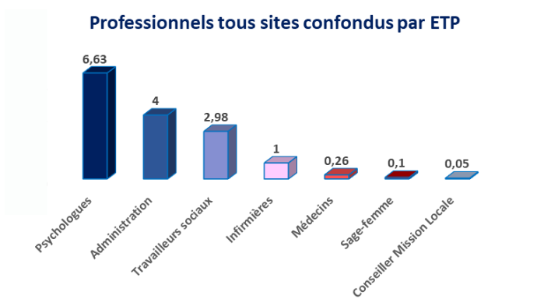
Les ressources humaines au 31.12.2024
27 professionnels
15,02 ETP
Mulhouse : 20 professionnels – 12,5 ETP
Colmar : 4 professionnels – 0,8 ETP
Sundgau : 7 professionnels – 1,72 ETP
Notes:
Emmanuelle

Slide 5

Public et activité en 2024
Durée moyenne du suivi : 6 mois
2 182 jeunes accompagnés
60,5 % Filles
39,3 % Garçons
0,2% Indéterminés
Age moyen
14,7 ans
7 620 rendez-vous fixés
5 286 rendez-vous réalisés
2 334 rendez-vous non honorés (31 %)
3 264 RDV psychologiques
1 822 RDV médico-social
287 RDV médicaux
Délai moyen d’attente tous sites confondus :
33 jours
Notes:
Emmanuelle

Slide 6
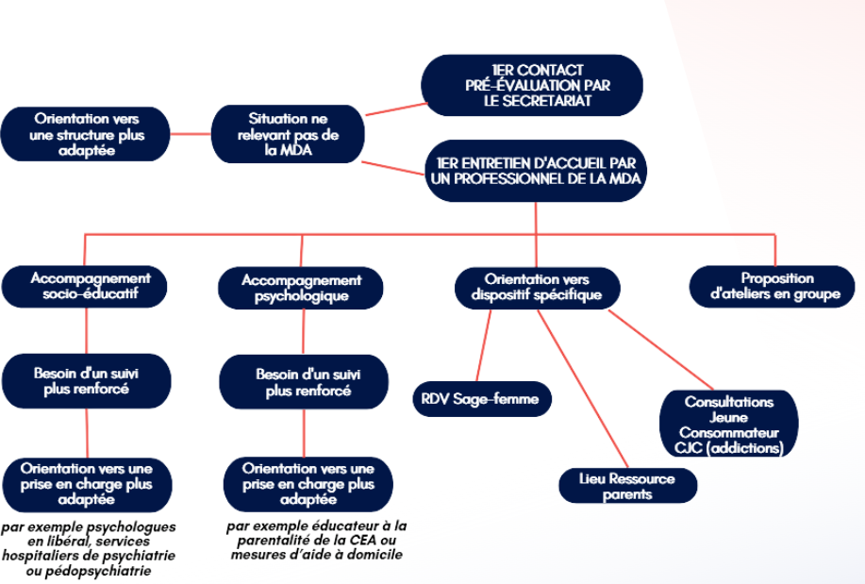
Accueil et prise en charge à la Maison des Adolescents
Le suivi proposé dure en moyenne 6 mois, à raison d’un à deux rendez-vous par mois.
Le jeune reste libre de revenir à la MDA à tout moment s’il en ressent à nouveau le besoin.
Notes:
Yannick
Pour bénéficier d’un accompagnement à la Maison des Adolescents (MDA), il faut être âgé de 12 à 25 ans.
L’accueil se fait uniquement sur rendez-vous, qui peut être pris par téléphone ou directement sur place.
Lors de la prise de rendez-vous, un premier entretien d’accueil est proposé. Celui-ci est généralement assuré par un travailleur social. Il permet de faire le point sur la situation du jeune et de déterminer l’accompagnement le plus adapté.
À l’issue de cet entretien, le jeune peut être orienté vers un autre service, ou bien pris en charge au sein de la MDA, pour un suivi éducatif et/ou psychologique.

Slide 7
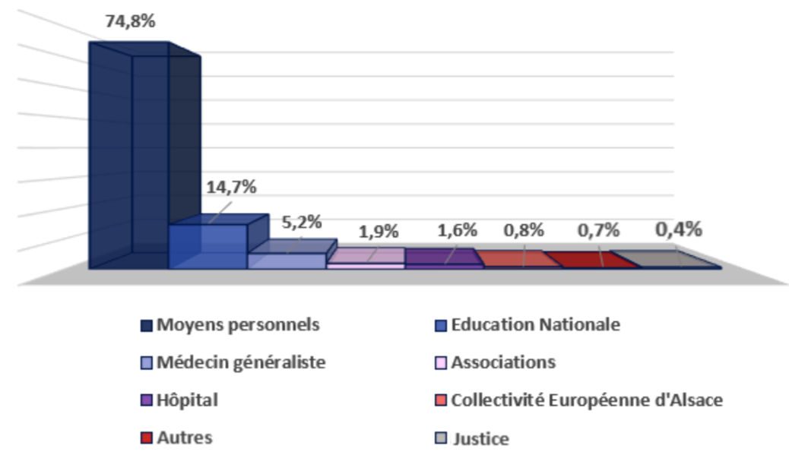
Qui oriente les jeunes vers la mda68 ?
La part d’orientation issue de l’initiative de la famille est désormais majoritaire, soit 74,8 % ; il y a 10 ans, elle représentait 22 %.
25% des adolescents restent orientés par le réseau professionnel, dont principalement l’Education Nationale et les médecins généralistes.
Notes:
Emmanuelle

Slide 8
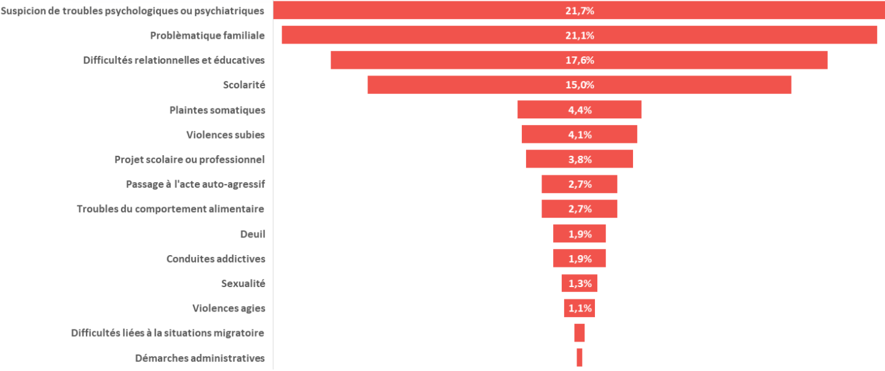
Motifs de consultation
Notes:
Yannick

Slide 9

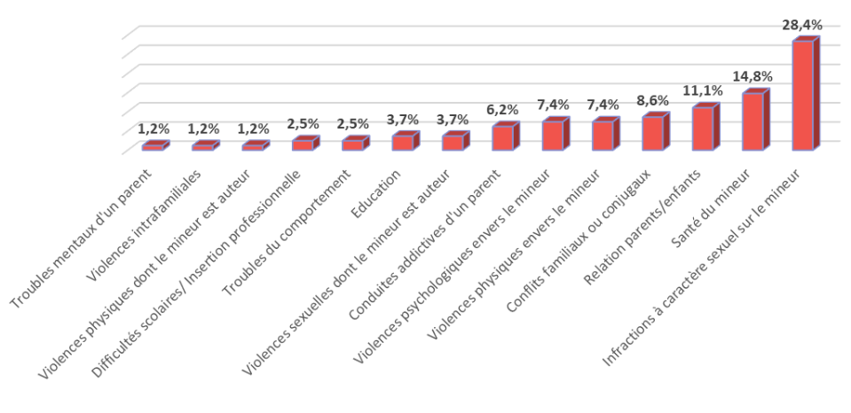
Protection de l'Enfance
« Accompagner, c’est déjà protéger »
  33 FRIP en 2024 sur 2 182 jeunes suivis
  2 RPE
  Importance du travail de prévention que réalise la MDA et adhésion des parents, une ressource précieuse
Les motifs les plus courants des frip :
  Collectivité européenne d’Alsace
  Cellule de Recueil des Informations Préoccupantes ( CRIP)
  Unité Sud
  Direction de l’Aide Sociales à l’Enfance
  Tél : 03 89 30 66 94
  crips@alsace.eu
  www.alsace.eu
Notes:
Emmanuelle

Slide 10
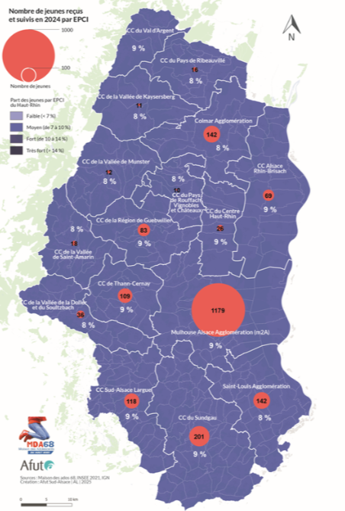
Focus sur les territoires

Slide 11

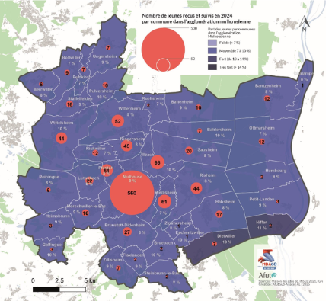
Mulhouse alsace agglomération m2A
Notes:
Emmanuelle

Slide 12

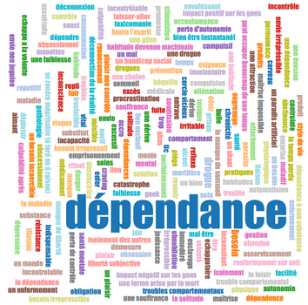

Les autres dispositifs spécifiques
Consultations de la sage-femme
50 rdv de 1er accueil en 2024
26 consultations spécifiques (dont 2 entretiens d’information et 24 consultations médicales)
Consultations Jeunes Consommateurs (CJC)
Proposent un accompagnement aux jeunes confrontés à des addictions avec produit (alcool, cannabis, cocaïne, tabac…) ou sans produit (jeux vidéo et d’argent, internet…) ainsi qu’à leur entourage.
137 rendez-vous (225 en 2023)
Notes:
Yannick

Slide 13


Soutien des parents
225 parents et 427 jeunes vus en moyenne chaque mois
Magazine Parents d’ados 2 publications/an
Notes:
Emmanuelle Yannick

Slide 14


L’atelier du mois
Notes:
Yannick

Slide 15
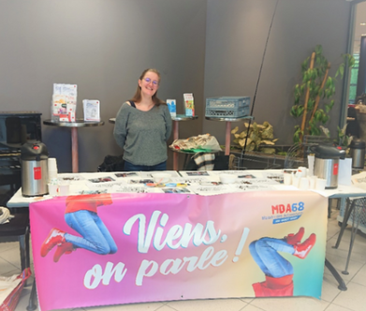
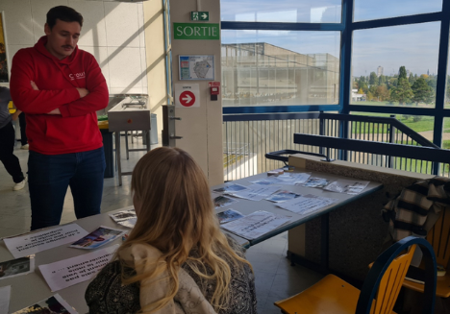
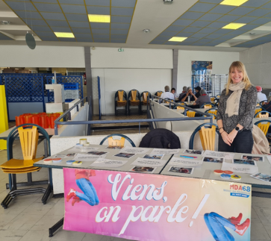
Les interventions collectives
INTERVENTIONS SUR LE CONSENTEMENT
Interventions auprès de toutes les classes de 1ère du lycée Don Bosco à LANDSER, et auprès des jeunes du Sémaphore. Animées par la Directrice et la Sage-Femme.
TEMPS D'ECHANGES SUR LES RESEAUX SOCIAUX
Intervention auprès des parents d'élèves du Collège PFEFFEL de Colmar. Animée une Assistante Sociale et le Référent Numérique.
ANIMATION D'UN DINER QUIZZ
Dîner quizz parents / adolescents au CSC du Pays de Thann. Animé par le Référent Numérique.
SENSIBILISATION A L'USAGE DES ECRANS
Intervention du Référent Numérique auprès d'adolescentes du foyer PEAN à Mulhouse sur l'utilisation des réseaux sociaux (snapchat, instagram...)
PARTENARIAT CLOUS
Tenue d'un stand MDA par 2 Psychologues dans les restaurants universitaires du CLOUS (Centre Local des Œuvres Universitaires et Scolaires) de Mulhouse et Colmar pendant le pauses déjeuner.
Notes:
Yannick

Slide 16

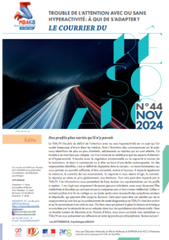


Les actions à destination du réseau partenarial
Les Cafés-Infos : 9 cafés-infos au bénéfice de 650 professionnels (258 en présentiel et 392 en visioconférence)
3 lettres d’information « le Courrier du Résoado » plus de 2 000 professionnels destinataires
169 participations extérieures à la structure, dont aux réunions du CLSM, CPTS, SISM…
4 023 personnes rencontrées
Notes:
Emmanuelle

Slide 17
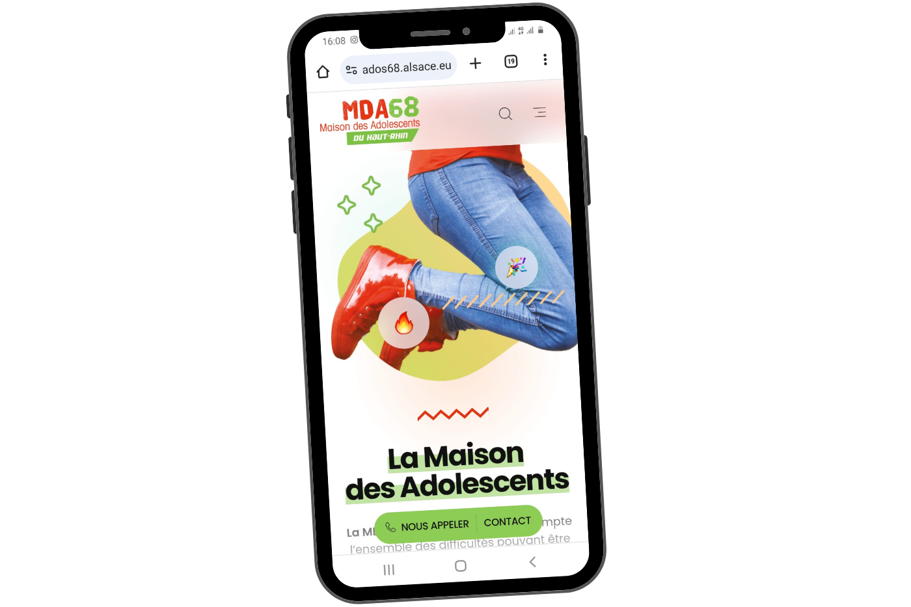



Mda medias
https://maisondesados68.alsace.eu/
pour retrouver les derniers numéros du Resoado, du magazine parents, des ressources suite aux Cafés-Infos, les ateliers en cours...
maison des adolescents du Haut-Rhin 68
pour rester informé sur les derniers évènements, des post sur l'actualité, des sujets qui parlent aux ados...
@maisondesados68
=> les mêmes sujets sont diffusés sur Instagram pour toucher un public différent de celui des autres réseaux

